Slide 1
מבוא לתחרות בתקשורת
עו"ד דרור שטרום

Slide 2
תחום התקשורת – פתיחה סדרתית של ענפים לתחרות לאורך זמן
בעבר- שוק עתיר מונופולים:
  בזק (3 שווקים), כבלים, פלאפון, ערוץ 1, ערוץ 2
במשך עשור הפך לסל שווקים חשופים לתחרות:
  סלולר – פתיחה לתחרות לסלקום ולפרטנר
  טלוויזית broadcast – פתיחתו לערוץ 2 ולערוץ 10
  שיחות בינ"ל – פתיחה לתחרות לברק קווי זהב ואחרים (לא סלולר)
  ISP – פתוח לכל: בזק בינ"ל, קווי זהב אך גם אינטרנט זהב
  טלוויזיה רב ערוצית - פתיחתו לתחרות ללווין
  תשתית אינטרנט מהיר – פתיחתה לתחרות מצד הכבלים
טלפוניה – כיום על הפרק, נפתחת בהדרגה ולאט
Notes:
גכחעכדשיעשדיעשףדיעףשיעף'יע'שעשםועי'שםיעם/יעיעםן/עין/יען/םן

Slide 3
תחום התקשורת - מי השחקנים בתחום?
שר התקשורת
הממונה על ההגבלים
משרדי משפטים
ואוצר
המועצה
לשידורי כבלים
הרשות השניה
קבוצת בזק
חברות
הסלולר
חברות טלביזיה
רב ערוצית
זכייני ערוצים 2
ו-10: קשת רשת
וישראל 10
Hot
בזק בינ"ל
פלאפון
חברות שיחות
בינ"ל
ספקיות
אינטרנט
עיתונים
בזק כל
Yes

Slide 4
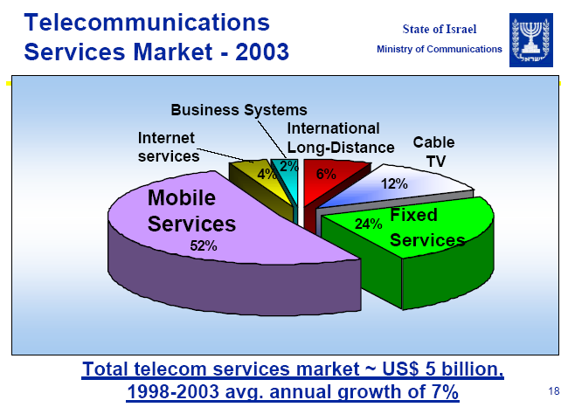
היחס בין ענפי התקשורת

Slide 5

מטרת חוק ההגבלים העסקיים מניעת כוח שוק
הנחת היסוד בחוק:
המקור הראשי לפגיעה במשק הוא בהשתלטות של גורם מרכזי – יחיד או קבוצת מעטים - על השוק.
החוק בא -
למנוע יד אחת: מונופול, קרטל, אוליגופול:
לפתוח "סתימות" – שווקים משותקים – לתחרות;
להגן על תחרות קיימת – מפגיעה בה ושיתוקה
מטרת העל: למנוע שליטה של גורם יחיד על כל אספקת מוצר או שירות במשק!

Slide 6
בעיית כוח השוק המונופוליסטי
היכולת להעלות מחיר המוצר בלא לאבד מהרווח
ביקוש
היצע
מחיר מונופול
מחיר תחרותי
בעיית כוח השוק:
בשוק מונופוליסטי
תשווק כמות קטנה יותר
במחיר גבוה יותר
משיווי משקל תחרותי
כמות
במונופול
כמות
תחרות

Slide 7
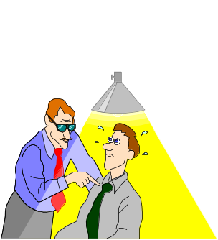
כיצד מונע החוק שליטה בשוק?
האמצעים למניעת התופעות על ידי המדינה - מגוונים:
  מניעה - פיקוח: חובה לקבל היתר לפני מיזוג והסדר כובל
  העמדה לדין (פלילי) – עד חמש שנות מאסר
  הליכים אזרחיים – צו מניעה והוראות למונופולין
  קביעות מנהליות – סעיף 43 "סעד הצהרתי מנהלי"
  כופר – צו מוסכם
חובה על הממונה למנוע–
  "קרטל": תיאום בין עסקים לרעת הצרכן;
  "מיזוג": איחוד מתחרים או בליעתם העלול ליצור מונופול;
  "ניצול לרעה מצד מונופול": כאשר המונופול קיים כבר בשוק (חברת חשמל, בזק, אגד) והוא

Slide 8
כיצד מפעילים את החוק? חזקת כוח שוק
החוק הישראלי קובע כי כאשר אדם מחזיק בלמעלה ממחצית מאספקת נכסים – חזקה כי יש בידו שליטה על השוק, כלומר – כוח שוק. (סעיף 26 לחוק)
על כן תוצאתו של החוק היא, ככלל –
  אדם שיש בידו ריכוז של מעל 50% מאספקת מוצר – יוכרז כבעל מונופולין וחזקה שהוא שולט בשוק
  חזקה שמיזוג של שחקנים שביחד יהיה בידם מעל 50% - יצור כוח שוק; הנטייה תהיה להתנגד לו
  חזקה שהסדר כובל בין מתחרים שחלקם ביחד בשוק הוא מעל 50% - יוליד כוח שוק; הנטייה תהא לא לאשרו

Slide 9
האם ניתן להפריך את חזקת כוח השוק?
החזקה מניחה יכולת השחקן בעל נתח השוק הגבוה - לצמצם תפוקה ולהעלות מחיר
נתח שוק גבוה (מעל 50%) יבטא שליטה בשוק כש:
  קיימים חסמי כניסה לענף
  שאר השחקנים – קטנים ולא יכולים להרחיב את כושר הייצור שלהם בקלות, או לא מעוניינים לעשות זאת
  הביקוש אינו גמיש במיוחד
אם התכונות הללו אינן מתקיימות בענף בו מדובר – ניתן להפריך את חזקת כוח השוק!

Slide 10
השאלה – למעלה מ 50% ממה?
מאותו מוצר בדיוק? סכיני גילוח חד פעמיים וקבועים
ממוצר ומוצר הדומה לו? ג'ינס לויס ומכנסי ג'ינס אחרים
ממוצרים שנחשבים לעיתים כתחליפיים? פרקר ופיילוט
ממוצרים שכולם מחשיבים לתחליפים?
  קולה ופפסי?קולה ומוגזים אחרים?
  קולה ומיצים? קולה וחלב? תה?
השאלה: האם קיימת תחרות בין המוצרים?
האם ספק הקולה מאוים תחרותית על ידי ספק המיץ?

Slide 11

נתח השוק – טכניקת הגדרת השוק
הקבוצה המצומצמת ביותר של מוצרים ששליטה בהם “ביד אחת” תיתן לשולט יכולת להעלות מחיר ולהרוויח.
  ( 1997( US horizontal merger guidelines
השיטה:
  מתחילים מהמוצר הנבחן עצמו ובוחנים את תחליפיותו מול מוצרים אחרים – כל עוד תהא בריחת לקוחות למוצר האחר – נמצאים שני המוצרים באותו שוק
  כשהעלאת מחיר במוצר הנבחן לא תביא לבריחת לקוחות למוצר האחר (או לבריחה מינימלית( – נעצרים.

Slide 12


סדרי עדיפויות בעבודת הרשות
עדיפות ראשונה - פתיחה לתחרות של ענפים בעייתיים – משותקי תחרות:
  תחום מונופוליסטי שנפתח למתחרה חדש: תחבורה ציבורית, כרטיסי אשראי, טלוויזיה, טלפוניה, שיחות בינ"ל, חשמל
  תחומים מקורטלים: ביטוח, מרצפות, צנרת פלסטיק, גז
  תחומים בעייתיים: רשתות - מזון ומשקאות קלים
עדיפות שנייה: יצירת הרתעה – העמדה לדין פלילי
מתי? מקרים ברורים של השתלטות על שווקים באמצעות קרטל ובניצול של מונופול לרעה

Slide 13
מדוע התחרות בתקשורת חשובה יותר?
יתרון כלכלי מובהק ומכריע – בעידן המידע
ההנחה: תחרות משיאה את הרווחה בשלושה פרמטרים:
    יותר תפוקה – התחרות ממקסמת את היקף ההיצע (תקשורת)
    יותר איכות – בתחרות שואף מתחרה לנצח ע"י מוצר איכותי יותר ("תמונה חדה יותר", "דפדוף מהיר יותר", "סרטים טובים יותר")
    .. בפחות כסף – בתחרות ישלם הצרכן פחות מבמונופול (שחיקת רנטה – סבסוד ממירים, מבצעי הנחות מפליגים)
אינטרס ציבורי: פתיחת שערים לתכנים:חופש ביטוי

Slide 14
מדוע על המדינה להסדיר את התחרות בתחום התקשורת?
תחרות אינה מצב טבע – ודרושה התערבות כדי לאפשר את חדירתה לשוק מונופוליסטי ומאמץ קבוע לשומרה
משום שנקודת המוצא בתחום התקשורת היתה מונופולים שניתנו על ידי המדינה – בזק, כבלים
קיומם של מונופולים מוגדר כ"כשל שוק" – מצב שכוחות השוק אינם יודעים לתקן ועילה מובהקת להתערבות המדינה
מונופולים מקצים משאבים רבים לביצור המונופול שלהם ולהרחבתו – ולמניעת והמנעת תחרות.

Slide 15
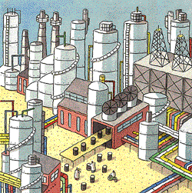
מי (באמת) רוצה תחרות?
היצרנים והספקים?
  הם מעוניינים במקסום הרווח
  תחרות – שוחקת רווחים
  יצרנים וספקים יפעלו לשיתוק התחרות (Standard Oil)
    השתלטות על השוק – דחיקת מתחריהם על ידי חסימתם, דלדולם והוצאתם מן השוק
    תיאום עימם
    קנייתם (אם אין ברירה)

Slide 16
דוגמאות
שוק הטלוויזיה המסחרית: "תחרות היא דבר נפלא ואני בעד, אבל תחרות צריכה להיות מבוקרת".. "עליית ערוץ מסחרי נוסף תהרוס את השוק" (עוזי פלד, מנכ"ל טלעד, 8/11/01 לפני עליית ערוץ 10)
שוק הסלולר – יותר מידי תחרות: "המדינה ניסתה ליצור ריבוי מתחרים והפסידה, האם צריך בישראל ארבעה מפעילים סלולריים כאשר בצרפת הגדולה יש רק שלושה? מה יודע הרגולטור הישראלי שלא יודע הצרפתי?" אילן בירן, מנכ"ל בזק, בפרישתו ב2003.

Slide 17
המשך דוגמאות
שוק שיחות הטלפוניה הבינ"ל: "אינני חושבת שצריך לפתוח את השוק לתחרות נוספת, כיוון שאין בתחום כמעט חסמי כניסה ואין כל הצדקה לירידת מחירים נוספת, שגם כך הם נמוכים ביותר" (ל. מרידור, יו"ר בזק בינ"ל 19/1/03 "גלובס").
"לא פתחתי את ענין הפרסום משתי סיבות: חוסר בבשלות פוליטית וחוסר בבשלות כלכלית.. יש מצב כלכלי מסוים וברור לכולם מה תהיה המשמעות של פתיחה בלתי מבוקרת של נושא הפרסומות. מי שזורק דברים כאלה לאויר, נוהג בחוסר זהירות.." (ד. ענבר יו"ר מועצת הכבלים – מסבירה למה לא פתחה את שוק הפרסום הטלוויזיוני לתחרות)

Slide 18
הצורך ברגולציה של תחרות – מתי ולשם מה?
שווקים תחרותיים – חוק ההגבלים העסקיים מציב חסם תחתון – מונע קרטליזציה או קונסולידציה פוגענית.
בשוק תחרותי – רגולציה מנומקת בטעמים אחרים: רישוי מסודר, הגנת צרכן, שמירה על איכות מינימלית של שירות
רגולציה של תחרות - בשווקים המאופיינים באי תחרות. שילוב בין פעילות הרגולטור האחראי על כללי פתיחת השוק לתחרות, לבין פעילות הממונה, האחראי על מניעת ניצול מעמדו של המונופול לרעה.
מדוע נחוצה הרגולציה בנוסף לחוק ההגבלים העסקיים?

Slide 19
רגולציה בתקשורת מלבד הגבלים עסקיים
שר התקשורת שוקל התחרות במתן רשיון, ורשאי להורות:
לב"ר לתת שירות כלל ארצי בשירות בזק בסיסי (סעיף 4ו)
איסור על ב"ר להתנות שירות בשירות (סעיף 4ז)
רכישת תשתית ע"י משתמש לצורך תחרות (סעיף 4ח)
לב"ר לאפשר קישור-גומלין לרשת שלו – לבעל רשיון אחר לשם הבטחת התחרות בתחום הבזק (סעיף 5)
לב"ר כיצד להקצות מספרי טלפון (ניידות מספרים) לקבוע כללי חיוג - לשם הבטחת התחרות בתחום הבזק;
מניעת פגיעה בתחרות (6ט1): ראו השר או המועצה, כי בעל רישיון לשידורי כבלים פועל באופן העלול לגרום לפגיעה בביצוע תקין וסדיר של שידורים, או כי יש בפעולתו כדי לגרום לפגיעה משמעותית בתחרות בתחום השידורים, רשאי כל אחד מהם, להורות לבעל הרישיון בדבר צעדים שעליו לנקוט כדי למנוע את הפגיעה;

Slide 20
רגולציה בתקשורת – בעלויות צולבות (סעיף 6ח4)
(א)לא יינתן רישיון כללי לשידורי כבלים למי שמתקיים בו אחד מאלה:
(1)הוא בעל זיכיון לשידורי טלויזיה לפי חוק הרשות השניה, או בעל רישיון לשידורי לווין לפי פרק ב'2 או בעל רישיון כללי לשידורי כבלים (בסעיף זה – בעל רישיון אחר לשידורים) או שהוא עיתון;
(2) הוא תאגיד שבעל רישיון אחר לשידורים מחזיק בו בסוג כלשהוא של אמצעי שליטה, או שהוא מחזיק בסוג כלשהו של אמצעי שליטה בבעל רישיון אחר לשידורים או בעיתון;
(4) (א)החזיקו שניים או יותר, במצטבר, בלמעלה מ-24% מאמצעי שליטה מסוג כלשהו, בעיתון אחד, לא יהיו בעלי שליטה בתאגיד המבקש
(ב) על אף האמור בסעיף זה, מי שהיה בעל אמצעי שליטה בבעל זיכיון ביום תחילתו של תיקון 25, ובעל הזיכיון או חברה בעלת זיקה לו בחרו לפעול כאמור בסעיף 6יב2(1), יהיה רשאי להחזיק אמצעי שליטה בתאגיד שקיבל רישיון כללי לשידורי כבלים, באותו שיעור של אמצעי שליטה שהיה לו בבעל הזיכיון וזאת לתקופה של עד תום 8 שנים מיום תחילתו של תיקון 25.

Slide 21

קו הגבול בין פעולת הממונה לרגולציה
בעקרון – קו גבול ברור - הממונה פועל מול עסקה ספציפית
  אם קיים באותה עסקה "חשש לפגיעה משמעותית בתחרות" (מניעת השתלטות) – אין לו יכולת להכתיב כללים לענף כולו!
לרגולטור מנדט רחב לפעול לקידום התחרות ושיפורה בענף:
  "תרומת מתן הרשיון לתחרות בתחום הבזק" (סעיף 4(ב)(3)
  קביעת השר כי "יש בכך להועיל לתחרות" (6ח-בעלויות צולבות)
בפועל – הדברים לא תמיד ברורים ולא נשמרים.
המסקנה: חוק ההגבלים העסקיים מכתיב "רף מינימום" של מניעת פגיעה ספציפית – הרגולציה באה לשפר מעליו

Slide 22
קו הגבול – חלוקת העבודה
הרגולטור הוא המומחה ל"כללי העבודה" בשוק: הסדרי קישוריות, הסדרי שימוש משותף, כללי ממשק וגישה – הם עניין לכללים שייקבעו על ידי הרגולטור
הממונה פועל לפי מבחנים "גסים" יותר: תפקידו הייחודי הוא "רק" למנוע השתלטות על שוק או הגברת שליטה קיימת באמצעים לא חוקיים
לרגולטור כלים מגוונים ליצור כללים קשיחים ומפורטים לשוק ספציפי בעוד שהכלים של הממונה כלליים ולעתים קשים לתגובה בזמן אמת.

Slide 23
הבסיס לשווקי תקשורת – מונופולין מטעם המדינה
המדינה היא הגורם המסדיר שווקי תקשורת בהיותם משאב ציבורי (חריגים: עיתונים ואינטרנט)
המדינה קבעה משטר של "מונופולין מפוקח":
  טלפוניה: העברת המונופול מהמדינה לבזק-ס' 50
  סלולר – מונופולין של בזק עד ראשית שנות ה-90
  כבלים: מונופולין איזורי החל משנות ה-90
  טלוויזיה מסחרית: זכיון בלעדי לימים בשבוע
נקודת המוצא בשווקי תקשורת - לא תחרות אלא פיקוח

Slide 24
1. פיקוח על מחירים
כשל השוק – קיום מונופולים.
קיים בתחומי הטלפון הנייח והתשתית הנייחת.
פיקוח על מחירי טלוויזיה למנויים בתשלום נכשל בישראל, כמו גם בארצות אחרות.
ובשווקים שנפתחו לתחרות?
  רב ערוצי – האם יש הצדקה לפקח על מחירי "חבילת הבסיס"?
  הפיקוח על תעריפי הקישוריות בטלפון הנייד:
מחירי הקישוריות בין מפעילי טלפון הנייד (45 אג' לדקה יורדים ל- 32 ולבסוף ל-25 אג') – מגבילי תחרות ומאפשרים גביית מחיר לא תחרותי מהצרכנים.

Slide 25
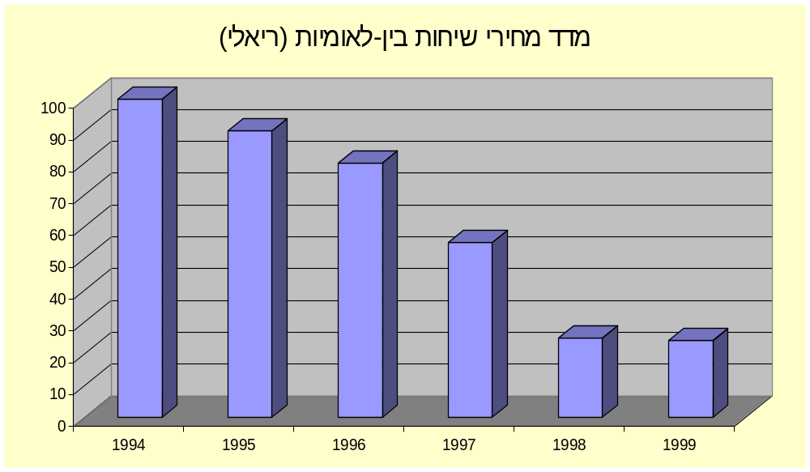
כשלון פיקוח המחירים

Slide 26
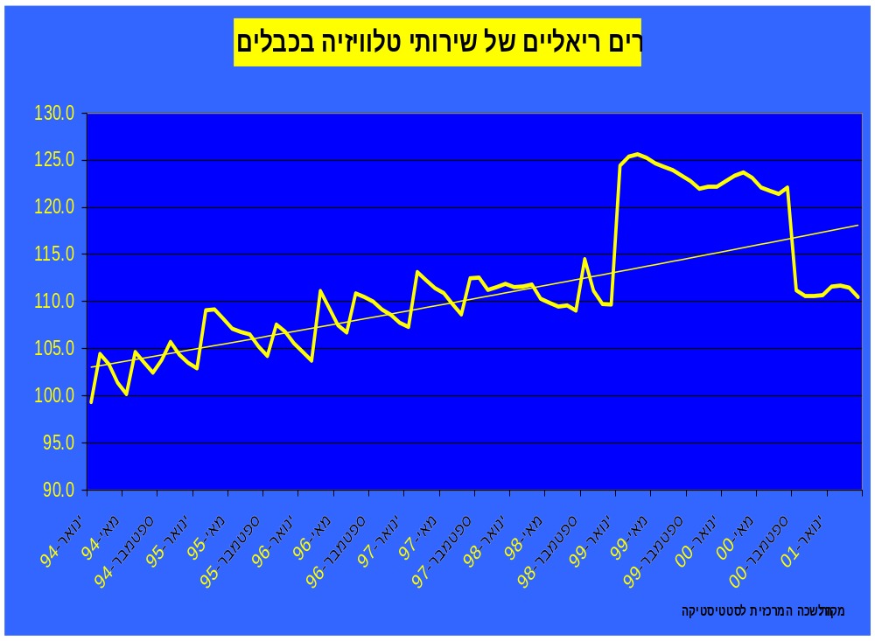
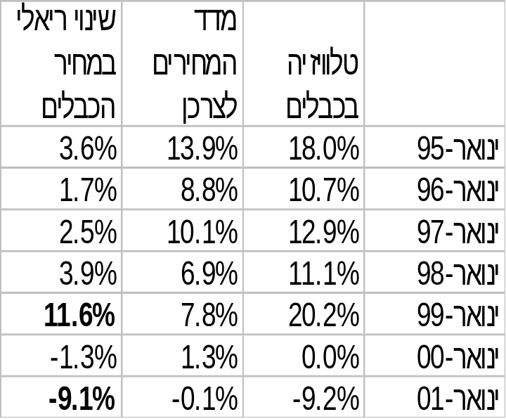
פיקוח רגולטורי על מחירי הכבלים:

Slide 27
2. פיקוח על תוכן
כשל השוק –
  על המשדרים לבחור בין תוכניות הזוכות לצפייה המונית – גם אם הערך שמייחס כל צופה וצופה לתוכנית נמוך – "מכנה משותף"
  לבין תוכניות הזוכות לצפייה מועטה, למרות שהערך של התוכנית לצופים הצופים בה הוא גבוה מאד – קהלי נישה.
טלוויזיה מבוססת פרסום תעדיף לשדר תוכניות מהסוג הראשון, שכן הצופה אינו משלם ישירות בעבור התוכנית.
ריבוי ערוצים בתשלום (ותוכניות בתשלום לפי צפייה) מפחית את פגיעת כשל השוק האמור ומקטין ההצדקה בפיקוח תוכן.

Slide 28
3. פיקוח על תוכן מקומי
כשל השוק –
  חסרון לקוטן בגלל שפת המקור: Hebrew Speaking Nations אינן רבות ובמקביל – יתרונות לגודל בהפקה ומדיניות תמחור מונופוליסטי של האולפנים בארה"ב.
התוצאה במצב שוק רגיל – פגיעה ביצירה המקומית.
הפיקוח – (א) חובות הפקות מקור; (ב) סובסידיה ישירה ליצירה המקומית; (ג) הפקת מקור בשידור הציבורי.
הסדר אי.סי.פי הראשון והשני – ביססו חובת הפקות מקור על חברות הטלוויזיה בכבלים כנגד היתר להסדר כובל

Slide 29
4. פיקוח על פרסומות ומשכן
האם יש הצדקה לרגולציה האוסרת מימון שידורים מפרסומות? הגבלת משך פרסומות?
כשל השוק - מיעוט תחרות בערוצי הטלוויזיה בפרסום עלול להביא לפרסום עודף בערוצים אלה.
גם כאן ריבוי ערוצים בתשלום (בהם משודרות פרסומות) מפחית את הצורך בהתערבות ופיקוח.
הפתרון – פתיחת ערוצי טלוויזיה נוספים לשידורי פרסומת (דילמת פתיחת הפרסום לטלוויזיה בכבלים).

Slide 30
4. פיקוח על כניסה (רשיונות)
הרישוי יכול לשמש ככלי לפיקוח ex ante על תוכן.
  הדרישות אינן שקופות
  שיקולים זרים של הגנת השחקנים הפעילים מתגנבים להחלטות – מועצת הכבלים והלווין – "לאור מצבה של הקשה של התעשייה"
מגבלות מיותרות מגדילות את הריכוזיות בענף –
  ענף השיחות הבינ"ל
  ענף הסלולר
  ערוצי טלוויזיה עצמאיים

Slide 31
פיקוח מול תחרות
רגולציה (פיקוח כלכלי פרטני) – פיקוח כללי מראש:
  בדרך כלל כרוך ב:
    הגבלת כניסה (ערוצים עצמאיים, שיחות בינ"ל)
    רישוי ותנאים לרישוי (הגבלות על בזק שלא לשווק "סלי מוצרים")
    פיקוח מחירים,
תחרות (הגבלים עסקיים) – פיקוח ספציפי לפעולה
  איסור התנהגות הפוגעת בתחרות – מה אסור לעשות
    פיקוח על מיזוגים
    איסור קרטלים
    הגבלת פעילות מותאמת
    איסור על התנהגות טורפנית

Slide 32
מה רע בפיקוח?
Regulatory Capture
Cost Padding, Auditing
Cartelization by Regulation

Slide 33
אירופה - מסגרת רגולטורית חדשה לענף
אושרה השנה ע"י הפרלמנט האירופאי ומועצת השרים
הצורך: נובע מהמורכבות והדינמיות של שוקי התקשורת האלקטרונית.
עקרונות
  הגדרה של בעל "כוח שוק משמעותי" (SMP)
  הפעלת רגולציה (פיקוח מראש באמצעות הרגולטורים) רק כאשר קיים SMP בשווקים רלוונטים (שאינם שווקים מתעוררים)
  הסרת רגולציה בשווקים בהם אין SMP, הותרת פיקוח הגבלים עסקיים בלבד

Slide 34
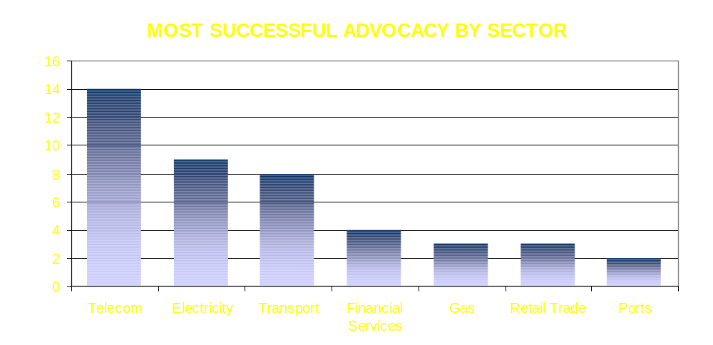
תקשורת – הענף הבולט במעבר מפיקוח לתחרות

Slide 35
נקודת המוצא בענפי התקשורת
בכל ענף בעל תשתית מונופוליסט (בזק, כבלים) – במיוחד אלה שהם בעלי מונופולין טבעי
השינוי – לכידות (convergence):
תשתית שבאופן מסורתי שימשה לענף אחד (טלפוניה, כבלים, סלולר) יכולה בשדרוג טכנולוגי לשמש גם לענפים האחרים
הגדלת היצע השירותים על תשתית ששימשה למוצר בודד – עשויה לשנות את מפת התחרות
השאלה: כיצד הלכידות משפיעה על תמריצי התחרות?

Slide 36
הדילמה של שחקנים בשווקי לכידות
הלכידות מאפשרת תחרות של בעלי תשתיות זה בזה
האם בהכרח יבחרו בזה? לא!
  שיקול של בעל תשתית מונופוליסט – לא להיכנס לתחום בו בעל תשתית אחר הוא מונופול – כדי שזה לא יכנס אליו
  מנגד: שיקול של תשואה – אם יוכל להרוויח יותר בשוק ה"חדש" וסבור שהמונופול שלו חסין – ייכנס
בזק וטלוויזיה רב ערוצית – להיכנס או לא? (תוכן)
בעלי הכבלים וטלפוניה בינ"ל – להיכנס? (תקשורת)
נכנסו – דילמת אסיר.

Slide 37
הלכידות – תמונת מצב
הלכידות עדיין מתבוששת לבוא:
  הנפילה בשווקי התקשורת לאחר שחברות בבריטניה ובאירופה שילמו סכומי עתק עבור תדרי הדור השלישי - 40 ביליון דולר
בישראל – התחרות בין הכבלים לבזק מביאה לסל מוצרים, גם כשאין לכידות על אותה תשתית:
  חברות הכבלים נכנסות ב-97 לתחום השיחות – איתות לבזק!!
  בזק מגיבה בטלוויזיה: נכנסת ללווין והופכת לבעלת שליטה בו
  לווין ואינטרנט מהיר: מכירה ב"סל מוצרים"
2005 – דנקנר השולט על נטויז'ן, ברק, גלובקול והחזקות בסלקום רוצה לרכוש את בזק - ומסורב – רוכש את השליטה בסלקום
השאלה – כיצד תגיב פרטנר?

Slide 38
תוצאה – התגברות התחרות בתקשורת
פריצת גבולות של שווקים קיימים:
  תשתית הטלפוניה, הכבלים, לווין יכולות להתחרות זו בזו
יצירת תחרות בשווקים חדשים:
  אינטרנט מהיר
על מה התחרות?
    על הלקוחות (חיבור הלקוחות בפריפריה)
    כולם נלחמים על הכל: כל בעל תשתית רוצה להיות מסוגל להציע ללקוח הכל (שידור דיגיטלי, אינטרנט מהיר)

Slide 39
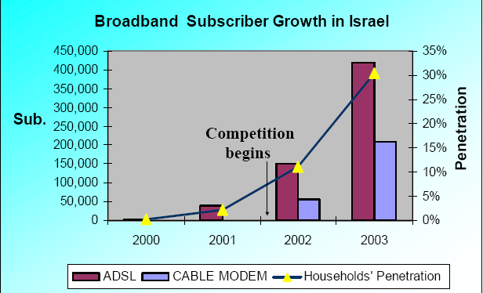
השפעת התחרות על התפוקה בשוק

Slide 40
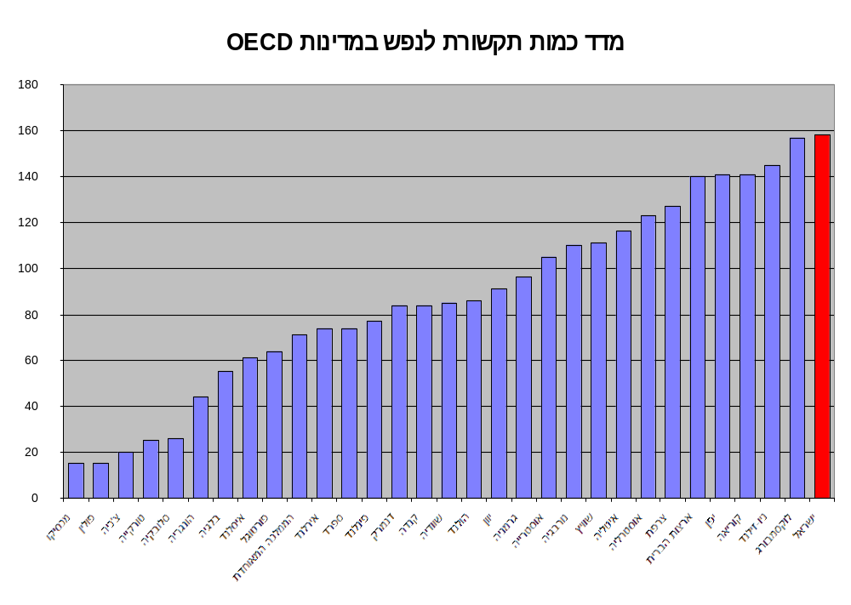

Slide 41
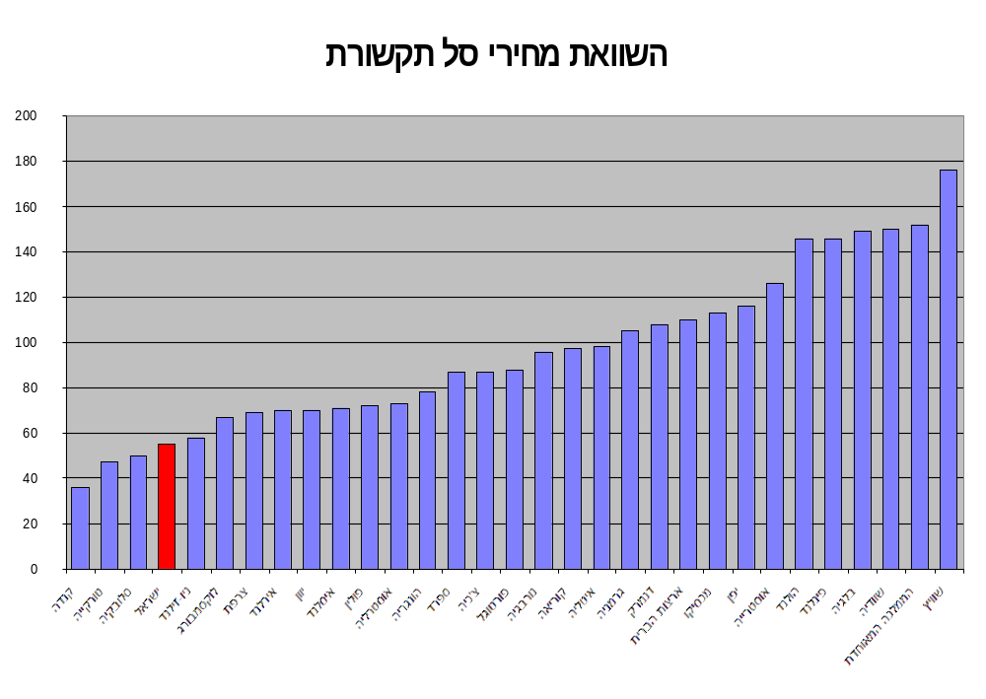
סל מוצרי התקשורת בישראל הוא מהזולים בעולם, והכמות לנפש של תקשורת היא הגדולה בעולם

Slide 42
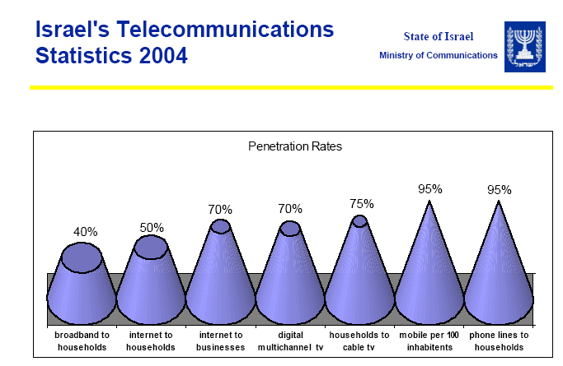
שיעורי החדירה בענפי התקשורת

Slide 43
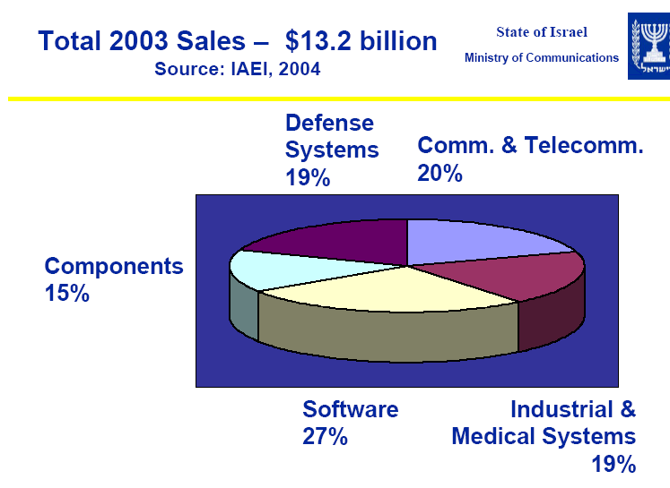
מכירות תחום התקשורת מכלל הסקטורים במשק

